Slide 1
Νεύτων

Slide 2
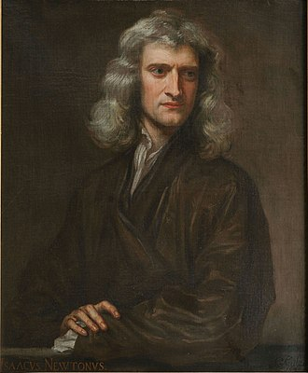
Ισαάκ Νεύτων (1642-1727)
Γεννιέται στο Woolsthorpe στις 25 Δεκεμβρίου 1642.
Το 1661 γράφεται στο Trinity College του Cambridge μαζί με 16 άλλους φοιτητές. Το 1665 παίρνει το πτυχίο του.
1665-1667 (επιδημία χολέρας) – απειροστικός λογισμός, σύνθετη φύση του φωτός, βαρύτητα
1669 – Lucasian Professor of Mathematics
1666-1672 – πειράματα στην οπτική
1684 –η επίσκεψη του Edmund Halley στον Νεύτωνα
1687 – Principia
https://en.wikipedia.org/wiki/Isaac_Newton#/media/File:Portrait_of_Sir_Isaac_Newton,_1689.jpg

Slide 3
1689 – εκλέγεται εκπρόσωπος του Cambridge στο Κοινοβούλιο.
1694 – υπολογισμός της τροχιάς του κομήτη του Halley
1696 – Διευθυντής (Warden) του Θησαυροφυλακίου
1703 – Πρόεδρος της Royal Society
1704 – Οπτική
1709 – η διαμάχη, μέσω του John Keill, με τον Leibniz για την πατρότητα του απειροστικού λογισμού
1713 – 2η έκδοση των Principia (περιέχει το «γενικό σχόλιο»: «hypotheses non fingo»)
1715-1716 – η αλληλογραφία Leibniz-Clarke
1726 – 3η έκδοση των Principia

Slide 4
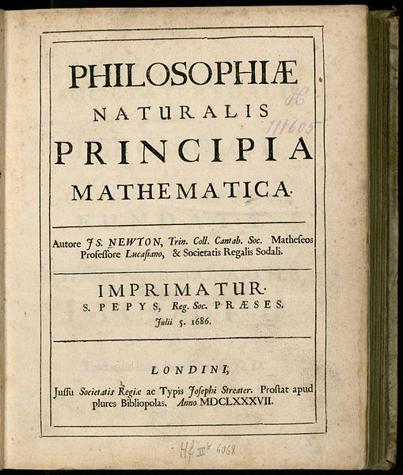

Slide 5
Το πρώτο ‘βιβλίο’ των Principia
Ορισμοί (8), αξιώματα, αποδείξεις
  Ωστόσο, τα Principia δεν είναι μαθηματική πραγματεία. Τα θεωρήματα υποβάλλονται σε εμπειρικό και πειραματικό έλεγχο.
  1ο Βιβλίο: Κίνηση σημειακών μαζών στο κενό
  1ος ορισμός: η μάζα ενός σώματος προκύπτει από την πυκνότητα του και τον όγκο του.
    Διάκριση μάζας/βάρους – το βάρος ενός σώματος εξαρτάται από το γεωγραφικό πλάτος ενώ η μάζα του (νοούμενη ως ποσότητα ύλης) θα παρέμενε σταθερή ακόμη και αν μεταφερόταν στη Σελήνη.
    Η μάζα ενός σώματος καθορίζει την αδράνεια του.
  2ος ορισμός: η «ποσότητα κίνησης» ενός σώματος προκύπτει από την ταχύτητα του και την ποσότητα ύλης που περιέχει.
  Η έννοια της «εντυπωθείσας δύναμης» (impressed force) – κρούση, πίεση, κεντρομόλος δύναμη
  Η κρούση και η πίεση ήταν αποδεκτές από τη μηχανική φιλοσοφία. Η κεντρομόλος δύναμη δεν ήταν.
  Νόμοι του Κέπλερ

Slide 6
Οι τρεις νόμοι της κίνησης
1. «Κάθε σώμα διατηρεί την κατάσταση της ακινησίας ή της ομαλής ευθύγραμμης κίνησης μέχρις ότου υποχρεωθεί να αλλάξει την κατάσταση αυτή από δυνάμεις που εφαρμόζονται επάνω του».
2. «Η μεταβολή της κίνησης είναι ανάλογη προς την κινητήρια δύναμη που εφαρμόζεται, και γίνεται κατά τη διεύθυνση της ευθείας κατά την οποία εφαρμόζεται η δύναμη».
3. «Σε κάθε δράση υπάρχει μια ίση και αντίθετη αντίδραση».

Slide 7
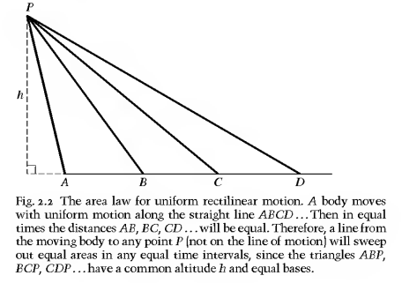
Η απόδειξη του 2ου νόμου του Kepler για την ευθύγραμμη ομαλή κίνηση

Slide 8
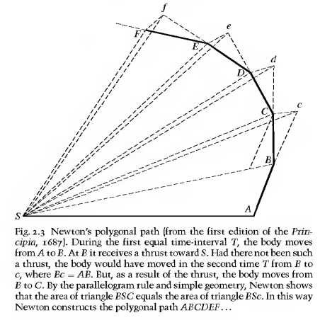
Η απόδειξη του 2^{ου} νόμου του Kepler

Slide 9
Το 2^{ο} ‘βιβλίο’ των Principia
Πραγματεύεται τις κινήσεις ρευστών και σωμάτων που κινούνται μέσα σε αυτά τα ρευστά και συναντούν αντίσταση.
Βασικός σκοπός του είναι να αποδείξει ότι η καρτεσιανή ερμηνεία των στροβίλων είναι ασύμβατη με τις κινήσεις των πλανητών.

Slide 10
Το 3^{ο} ‘βιβλίο’ των Principia
Εφαρμογή των πορισμάτων του 1^{ου} βιβλίου στο «Σύστημα του Κόσμου»:
  Οι κινήσεις της Σελήνης
  Οι παλίρροιες
  Το σχήμα της Γης
  Η κίνηση των κομητών
Ο νόμος της βαρύτητας: «υπάρχει μια δύναμη βαρύτητας, την οποία διαθέτουν όλα τα σώματα, ανάλογη προς τις διάφορες ποσότητες ύλης που περιέχουν».

Slide 11
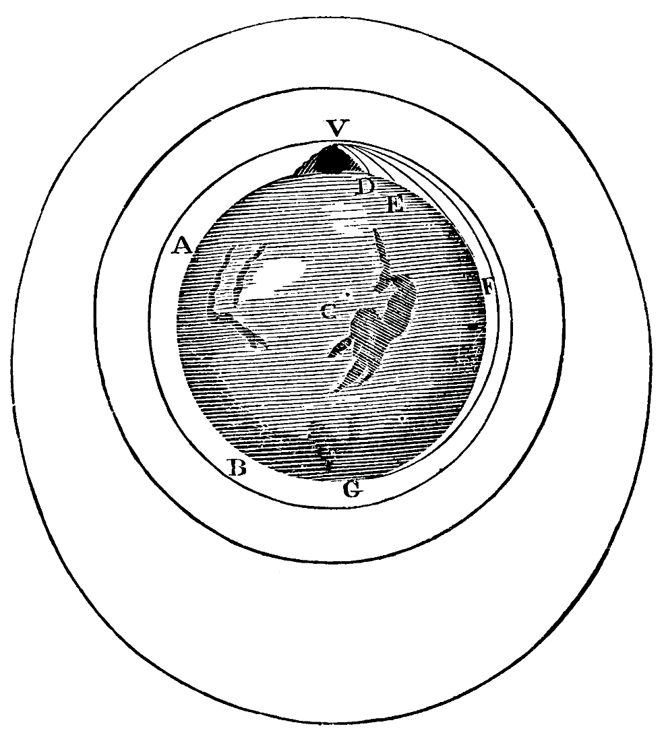
Η νευτώνεια σύνθεση: η ενοποίηση της γήινης και της ουράνιας φυσικής https://en.wikisource.org/wiki/Page:Newton%27s_Principia_(1846).djvu/519#/media/File:Principia1846-513.png

Slide 12
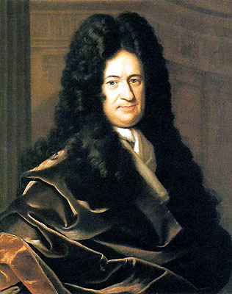
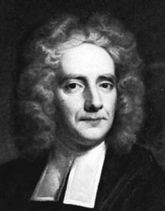
Η αλληλογραφία Leibniz – Clarke, 1715-1716
Gottfried Wilhelm Leibniz, 1646-1716
Samuel Clarke, 1675-1729

Slide 13
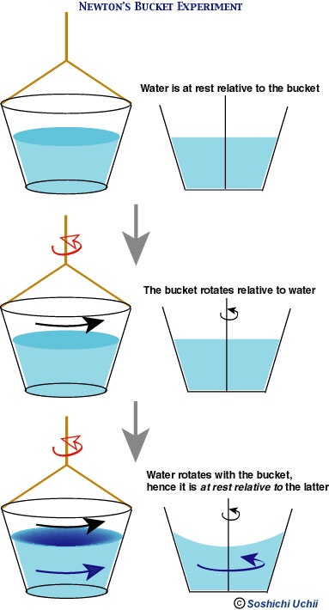
Ο απόλυτος χώρος – το νοητικό πείραμα με τον κάδο

Slide 14
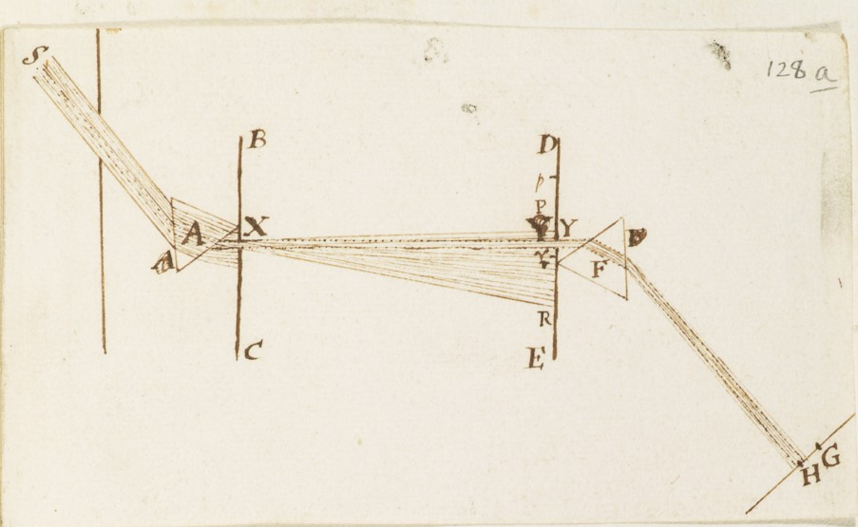
Οι οπτικές διαλέξεις του Νεύτωνα, 1670-72: Το κρίσιμο πείραμα https://cudl.lib.cam.ac.uk/view/MS-ADD-04002/141

Slide 15
Η σύνθετη φύση του φωτός
  Χρησιμοποιώντας πρίσματα ο Νεύτωνας ανέλυσε το λευκό φως σε ένα φάσμα χρωμάτων και έδειξε πως τα διαφορετικά χρώματα διαθλώνται σε διαφορετικές γωνίες. Εάν μια ακτίνα λευκού φωτός περάσει στο γυαλί, με μια λοξή γωνία, διαχωρίζεται σε όλα τα χρώματα του ουράνιου τόξου, διότι κάθε χρώμα δρα σαν μια ξεχωριστή ακτίνα και έχει τη δική του γωνία διάθλασης. Ο Νεύτωνας έδειξε ότι οι χρωματιστές ακτίνες μπορούσαν να ξαναενωθούν και να σχηματίσουν λευκό φως. Επομένως, οι χρωματιστές ακτίνες είναι διακριτές οντότητες και το λευκό φως είναι ένα μείγμα αυτών των οντοτήτων.

Slide 16
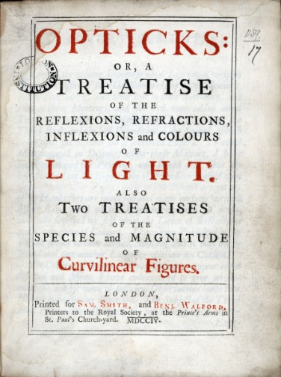
Η Οπτική, 1704
Δημοσιεύεται στα αγγλικά και όχι στα λατινικά, όπως τα Principia.
Έμφαση στο πείραμα κι όχι στα μαθηματικά
Το βιβλίο ξεκινά ως εξής:
  «Ο σκοπός μου σ' αυτό το βιβλίο δεν είναι να εξηγήσω τις Ιδιότητες του Φωτός με Υποθέσεις, αλλά να τις προτείνω και να τις αποδείξω με το Λόγο και τα Πειράματα».
Όλα τα αξιώματα και οι προτάσεις της Οπτικής εδραιώνονται πειραματικά και με ελάχιστη χρήση στοιχειωδών μαθηματικών.
Σωματιδιακή ερμηνεία του φωτός:
  η εκπομπή από τον ήλιο και άλλα φωτεινά σώματα εξαιρετικά μικρών σωματιδίων που αντιλαμβανόμαστε ως φως. Η μετάδοση του φωτός δεν είναι στιγμιαία, αλλά λαμβάνει χώρα με μια συγκεκριμένη ταχύτητα.

Slide 17
Η νευτώνεια φυσική κατά τον 18^{ο} αιώνα
Μαθηματικός Νευτωνισμός – υπόδειγμα τα Principia
  Κύριο πρόβλημα: η φύση της βαρύτητας
  Τρεις δοκιμασίες που πέρασε με επιτυχία η νευτώνεια θεωρία:
      1. Ο κομήτης του Halley
      2. Το σχήμα της Γης
      3. Η κίνηση της Σελήνης
  Το πρόβλημα σχετικά με τη φύση της βαρύτητας δεν επιλύθηκε αλλά ξεχάστηκε.
Πειραματικός Νευτωνισμός – υπόδειγμα η Οπτική
  Πειράματα στη μηχανική, τον ηλεκτρισμό και τη θερμότητα

Slide 18
Νεύτων: Η Δύναμη του Θεού
http://dlab.phs.uoa.gr/index.php/projects/magnitoskopiseis/details/21/13-neyton-i-dynami-tou-theoy-newton-the-force-of-god-2016

Slide 19
Νεύτων: The Newton Project
https://www.newtonproject.ox.ac.uk/

